Slide 1
简易MVVM的实现
了解MV*架构设计模式的演变历史
了解mvvm实现数据监听的方法
了解数据双向绑定
了解mvvm实现原理

Slide 2
前端演变历史
HTML
CGI(Common Gateway Interface)
SSI(Server Side Includes)
ASP/JSP
JavaScript
JQuery
MVC
MVP
MVVM

Slide 3
MV*模式的诞生
Sync
Logic
User
View
Model
GUI（图形用户界面）应用程序
用户在视图(View)上的行为（键盘、鼠标）执行应用逻辑(Application Logic)，应用逻辑会触发业务逻辑(Business Logic)，从而可以变更数据(Model)。
数据(Model)变更后当然需要同步(Sync)变更到视图(View)。

Slide 4
MV*模式的演变
MVC
MVP
MVVM
为什么会有这个演变过程？
本质上是对于Sync和Logic的不断优化过程！

Slide 5
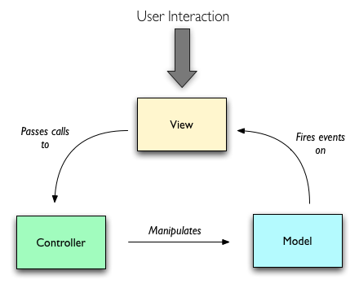
MVC（模型-视图-控制器）模式
历史背景
早在上个世纪70年代，美国的施乐公司（Xerox）的工程师研发了Smalltalk编程语言，并且开始用它编写GUI。而在Smalltalk-80版本的时候，一位叫Trygve Reenskaug的工程师设计了MVC的架构模式，极大地降低了GUI的管理难度。

Slide 6
MVC（模型-视图-控制器）模式
依赖关系
MVC把GUI分成View、Model、Controller三个层次。Controller可热插拔，主要进行Model和View之间的协作（路由、输入预处理等）的应用逻辑。

Slide 7
MVC（模型-视图-控制器）模式
调用关系
View传递调用Controller；Controller操作Model；然后由Model执行业务逻辑。
Model变更，通过观察者模式通知View。

Slide 8
MVC（模型-视图-控制器）模式
关键点
Model的更新通过观察者模式，可以实现多视图共享同一个Model实现更新问题。Controller和View其实可以互相依赖。

Slide 9
MVC（模型-视图-控制器）模式
优缺点
职责分离、解耦、可复用、可扩展性
观察者模式多视图更新
Controller测试困难（View需要UI环境）
View无法组件化（View强依赖特定的Model）

Slide 10
MVC（模型-视图-控制器）模式
Web前端MVC案例
maria.js(严格遵守Smalltalk-80 MVC模式)
backboneJS
ember.js
JavaScript MVC
knockout.js
Batman.js
Agility.js

Slide 11
MVC（模型-视图-控制器）模式
Web前端MVC案例
maria.js(严格遵守Smalltalk-80 MVC模式)
backboneJS
ember.js
JavaScript MVC
knockout.js
Batman.js
Agility.js

Slide 12
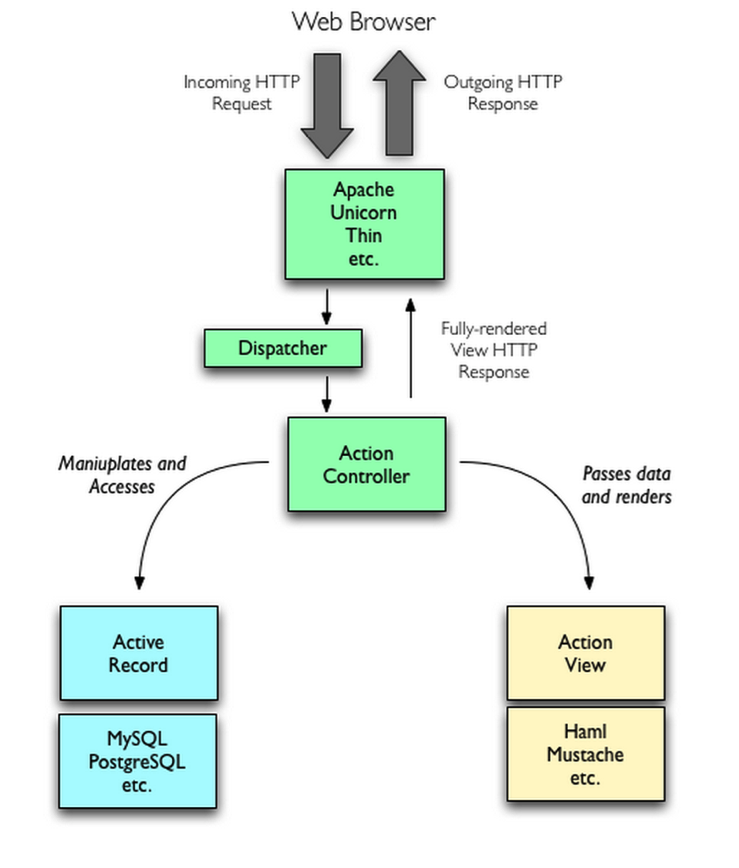
MVC（模型-视图-控制器） Model 2 模式
服务端MVC
经典MVC只用于解决GUI问题，Web服务端的开发也会接触MVC，称做MVC Model 2。
HTTP协议是单工无状态协议，Model通过观察者告知View的环节被破坏。

Slide 13
MVC（模型-视图-控制器） Model 2 模式
调用关系
服务端接收到来自客户端的请求，服务端通过路由规则把这个请求交由给特定的Controller进行处理，Controller执行相应的应用逻辑，对Model进行操作，Model执行业务逻辑以后；然后用数据去渲染特定的模版，返回给客户端。

Slide 14
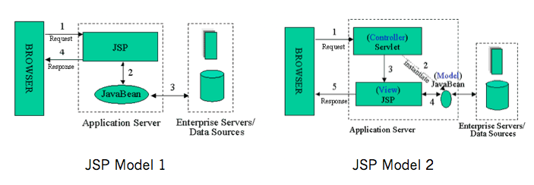
MVC（模型-视图-控制器） Model 案例说明
Model 2模式最早在1998年应用在JSP应用程序当中，JSP Model 1应用管理的混乱诱发了JSP参考了客户端MVC模式，催生了Model 2。
在Model1中，JSP同时包含了CV结构，JavaBean(在Model2中只处理业务逻辑)包含了CM结构，因此相当混乱。

Slide 15
MVC（模型-视图-控制器） Model 2 模式
服务端MVC案例
NodeJS - Express/Koa
PHP - ThinkPHP
Python – Dijango/Flask
Ruby - RoR

Slide 16
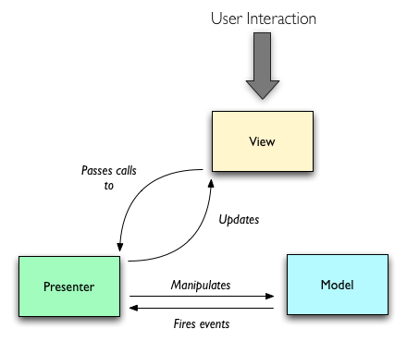
MVP（模型-视图-派发器）模式
历史背景
MVP模式是MVC模式的改良。在上个世纪90年代，IBM旗下的子公司Taligent在用C/C++开发一个叫CommonPoint的图形界面应用系统的时候提出来的。

Slide 17


Slide 18
MVP（模型-视图-派发器）模式
依赖关系
MVP打破了View原来对于Model的依赖，其余的依赖关系和MVC模式一致。

Slide 19
MVP（模型-视图-派发器）模式
调用关系
Model变更，通过观察者模式通知Presenter（注意在MVC 中是通知View），Presenter通过View提供的接口更新界面，此时的View可称为Passive View。

Slide 20
MVP（模型-视图-派发器）模式
关键点
View不在负责同步逻辑，Presenter负责同步逻辑和应用程序逻辑。
View需要提供操作界面的接口给Presenter进行调用。

Slide 21
MVP（模型-视图-派发器）模式
优缺点
Presenter便于测试
View组件化
Presenter厚、维护困难

Slide 22
MVP（模型-视图-派发器）模式
Web前端MVP案例
Jsviews
MVPArms
MvpApp
Android-tech-frontier

Slide 23

MVVM（模型-视图-抽象视图）模式
依赖关系
P -> VM

Slide 24
MVVM（模型-视图-抽象视图）模式
调用关系
ViewModel中有一个Binder（ Data-binding Engine），在Presenter中负责的View和Model的数据同步逻辑交由Binder处理（注意不包括应用逻辑）。

Slide 25
MVVM（模型-视图-抽象视图）模式
注意点
MVVM实现了View和Model的同步逻辑自动化。MVP中Presenter负责的View和Model同步需要手动进行操作，但是在MVVM中同步逻辑交由Binder进行负责。

Slide 26
MVVM（模型-视图-抽象视图）模式
优缺点
提高可维护性
简化测试
简单的GUI性能损耗
大型GUI的ViewModel构建和维护成本高

Slide 27
MVVM（模型-视图-抽象视图）模式
Web前端案例
AngularJS
Vue
React

Slide 28
MV*模式的核心 – 观察者模式
调用关系
观察者模式是使用一个subject目标对象维持一系列依赖于它的observer观察者对象，将有关状态的任何变更自动通知给这一系列观察者对象。当subject目标对象需要告诉观察者发生了什么事情时，它会向观察者对象们广播一个通知。

Slide 29
MV*模式的核心 – 观察者模式
注意点
一个或多个观察者对目标对象的状态感兴趣时，可以将自己依附在目标对象上以便注册感兴趣的目标对象的状态变化，目标对象的状态发生改变就会发送一个通知消息，调用每个观察者的更新方法。如果观察者对目标对象的状态不感兴趣，也可以将自己从中分离。

Slide 30
MV*模式的核心 – 发布/订阅模式
调用关系
发布/订阅模式使用一个事件通道，这个通道介于订阅者和发布者之间，该设计模式允许代码定义应用程序的特定事件，这些事件可以传递自定义参数，自定义参数包含订阅者需要的信息，采用事件通道可以避免发布者和订阅者之间产生依赖关系。

Slide 31
MV*模式的核心 – 发布/订阅模式
注意点1
Observer(观察者)模式允许观察者实例对象(订阅者)执行适当的事件处理程序来注册和接收目标实例对象(发布者)发出的通知（即在观察者实例对象上注册update方法），使订阅者和发布者之间产生了依赖关系，且没有事件通道。

Slide 32
MV*模式的核心 – 发布/订阅模式
注意点2
发布/订阅模式：单一目标通常有很多观察者，有时一个目标的观察者是另一个观察者的目标。通信可以实现双向。 Observer(观察者)模式：不存在封装约束的单一对象，目标对象和观察者对象必须合作才能维持约束。 观察者对象向订阅它们的对象发布其感兴趣的事件。通信只能是单向的。

Slide 33
MV*模式的核心 – 发布/订阅模式
区别
解耦性
稳定性
通信方向

Slide 34
MV*模式的核心 – 发布/订阅模式
区别
解耦性
稳定性
通信方向

Slide 35
了解Mvvm模式中的数据监听原理？ 对象的属性？ Get和Set?

Slide 36
对象的属性
数据属性的特性
[[ Value ]]
[[ Writable ]]
存储器（访问器）属性
[[ Get ]]
[[ Set ]]
[[ Enumerable ]]
[[ Configurable ]]
[[ Enumerable ]]
[[ Configurable ]]
[[Configurable]]: 表示能否通过 delete 删除属性从而重新定义属性，能否修改属性的特性，或者能否把属性修改为访问器属性。
[[Enumerable]]: 表示能否通过 for-in 循环返回属性。
[[Value]]: 包含这个属性的值。读取属性值的时候，从这个位置读；写入属性值的时候，把新值保存在这个位置。这个特性的默认值为 undefined。
[[Writable]]:表示能否修改属性的值。
[[ Get ]]: 在读取属性时调用的函数。默认值为 undefined。
[[ Set ]]: 在写入属性时调用的函数。默认值为 undefined。

Slide 37
修改和创建属性的特性
ES5的API: Object.defineProperty(obj, key, descriptor)
descriptor: 属性描述符
默认：
var person = { name: 'ziyi2'}
[[ Value ]]: ziyi2
[[ Writable ]]: true
[[ Enumerable ]]: true
[[ Configurable ]]: true

Slide 38
Get和Set
Get: 在读取访问器属性时，会调用 getter 函数，这个函数负责返回有效的值
Set: 在写入访问器属性时，会调用 setter 并传入新值，这个函数负责决定如何处理数据。
最简单的数据双向绑定
Object.defineProperty(person, 'name', {
get: function () {
return document.getElementById('foo').value
},
set: function (newValue) {
document.getElementById('foo').value = newValue
},
configurable: true
})

Slide 39
了解Vue的简化实现原理？

Slide 40
原理图
这张图还需要优化！
告知设计模式！
告知M、V、VM的组成部分！

Slide 41
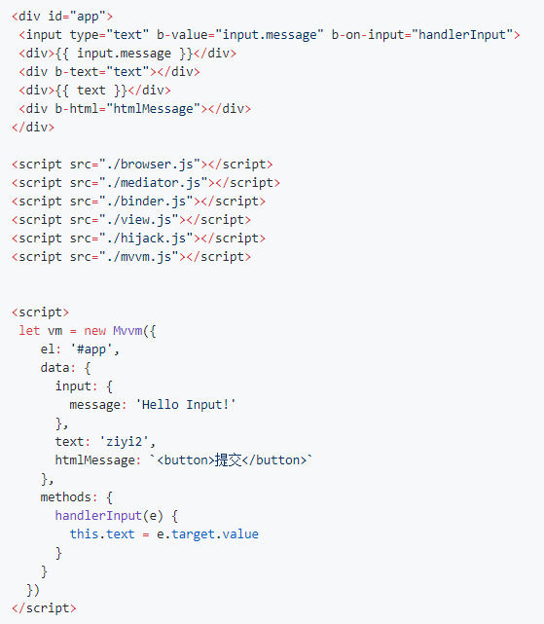
示例代码

Slide 42
示例演示

Slide 43
参考资料
DMQ/mvvm（https://github.com/ziyi2/mvvm）
Software design pattern（https://en.wikipedia.org/wiki/Software_design_pattern）
Model–view–controller（https://en.wikipedia.org/wiki/Model%E2%80%93view%E2%80%93controller）
Scaling Isomorphic Javascript Code（https://blog.nodejitsu.com/scaling-isomorphic-javascript-code/）
Understanding JavaServer Pages Model 2 architecture（https://www.javaworld.com/article/2076557/java-web-development/understanding-javaserver-pages-model-2-architecture.html）
GUI Architectures（https://martinfowler.com/eaaDev/uiArchs.html）
maria(javascript smalltalk-80 mvc)（https://github.com/petermichaux/maria）
mvw(javascript mvc/mvp/mvvm)（https://github.com/petermichaux/maria）
界面之下：还原真实的MV*模式（https://github.com/livoras/blog/issues/11）
秒懂前端框架历史和MVVM框架原理（https://www.jianshu.com/p/a5f2b2b45618）
MVC，MVP 和 MVVM 的图示（http://www.ruanyifeng.com/blog/2015/02/mvcmvp_mvvm.html）
JavaScript设计模式 [美] Addy Osmani著
JavaScript权威指南

